Slide 1
Informācijas kompresija bez zudumiem
Datoru operētājsistēmas un
datu drošības risinājumi
Ilvars Mizniks

Slide 2
Kompresijas principi
Pastāv tikai divi principiāli atšķirīgi kompresijas principi :
Meklēt datus, kas atkārtojas un izmantot šī fragmenta garumu
Meklēt datus, kas atkārtojas un izmantot šī fragmenta biežumu

Slide 3
Kompresijas algoritmi
Pirmā principa spilgtākais ( un arī vienīgais ) pārstāvis ir
RLE ( Run Length Enconding ) algoritms
Otro principu reprezentē :
Hufmana algoritms
Lempela -Ziva un Velča ( LZW ) algoritms
to modifikācijas
Informācija krieviski :
http://www.citforum.ru/internet/infsecure/index.shtml
http://aforge.ibd.lv/?2

Slide 4
RLE algoritms
Pieņemam, ka vienādas informācijas vienības
( simboli , baiti , pikseļi ) bieži atkārtojas viena
pēc otras.
Ja vienība X atkārtojas N reizes, rakstām X , N
Virkne | Rezultāts | Baitu skaits | Efekti-vitāte
QQQQQQQQQQQQQQQQQQQQ | Q,20 | 2 | 90 %
AAAAAAAAAAQQQQQQQBBB | A,10,Q,7,B,3 | 6 | 70 %
ABBCCCDDDDEEEEEFFFFF | A,1,B,2,C,3,D,4,E,5,F,5 | 12 | 40 %
QAQAQAQAQAQAQAQAQAQA | Q,1,A,1,Q,1,A,1,Q,1, … | 40 | -100 %

Slide 5
Baitu ekonomija RLE
Būtisks jautājums : cik baitu tērēt N iegaumēšanai ?
Izmantosim 1 baitu :
virknē “Q” atkārtojas 5 reizes, rezultāts “Q”,5
virknē “Q” atkārtojas 555 reizes, rezultāts “Q”,255,“Q”,255,“Q”,45
virknē “Q” atkārtojas 55555 reizes, rezultāts “Q”,255 . . .un tā 218 reizes
virkne “QAQAQA”, rezultāts “Q”,1,“A”,1,“Q”,1,“A”,1,“Q”,1,“A”,1
Izmantosim 2 baitus :
virknē “Q” atkārtojas 5 reizes, rezultāts “Q”,5,0
virknē “Q” atkārtojas 555 reizes, rezultāts “Q”,45,2
virknē “Q” atkārtojas 55555 reizes, rezultāts “Q”,3,217
jo 3 + 217 x 256 = 55555
virkne “QAQAQA”, rezultāts “Q”,1,0,“A”,1,0,“Q”,1,0,“A”,1,0,“Q”,1,0,“A”,1,0

Slide 6
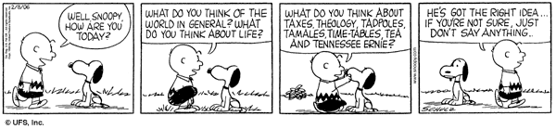
Attēlu kompresija ar RLE
Visefektīvāk RLE algoritms kompresē tieši attēlus !

Slide 7
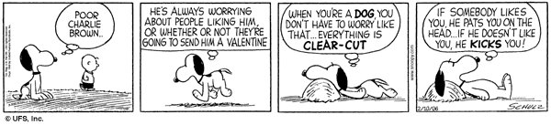
Monohromi attēli
Ja dots monohroms attēls, katrs tā pikselis ir kodējams ar 1 bitu.
Pieņemsim, ka konkrētās bildītes izmērs ir 400 x 300 pikseļi.
Ja apzīmēsim melno krāsu ar “M” un balto ar “B”,
tad virkne izskatīsies šādi : “M”,255,“B”,0,“M”,146,“B”,210,“M”,1,“B”,88,“M”,1, …
Pieņemsim, ka virkne vienmēr sākas ar “M” un
izmetīsim pusi informācijas ārā : 255,0,146,210,1,88,1, …

Slide 8
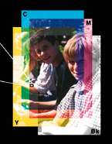
Krāsaini attēli
Šāds veids attēlu kompresijai tiek uzskatīs par optimālo.
To izmanto, BMP tipa failus pārkompresējot par PCX tipa failiem.
Ko darīt, ja attēlā ir daudz krāsu ?
Attēls tiek “sagriezts” slāņos 1 bita biezumā
un katrs slānis tiek kompresēts atsevišķi.

Slide 9
RLE teorija
Teorēma : Lai arī kāda RLE algoritma variācija netiktu izmantota, vienmēr
var atrast tādu virkni, kuru kompresējot, rezultāts izrādīsies
garāks par sākuma virkni
Sekas ( Apgrieztās ) : Vienmēr eksistē virkne, kurai konkrētā RLE algoritma
variācija ir vispiemērotākā
Sekas ( Praktiskās ) : Ja fails tiek kompresēts ar RLE algoritmu vairākas reizes,
rezultāts pēc katras nākamās reizes būs sliktāks
Hipotēze : Ja Jūs kompresējat kādu failu vairākas reizes un rezultāts katru
reizi paliek sliktāks, kompresors darbojas pēc RLE algoritma
Secinājums : RLE algoritma variācijas nevar būt labākas vai sliktākas.
Tās var būt vairāk vai mazāk piemērotas konkrētajai situācijai

Slide 10
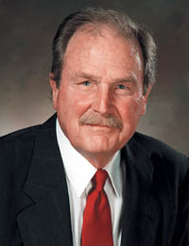
Deivids Hufmans
Īsa biogrāfija :
Dzimis 1925. gadā ASV,
Elektrotehnikas bakalaurs
18 gadu vecumā,
Kara laikā virsnieks flotē,
Pēc kara maģistrs un doktors
(Massachusetts Institute
of Technology ),
Vairāki valsts apbalvojumi,
Miris 1999 gadā
74 gadu vecumā no vēža.

Slide 11
Hufmana algoritms
1. Nolasām visu failu, veidojam tabulu,
kurā norādām, cik bieži failā atkārtojas
katrs simbols ( vai katra krāsa )
2. Veidojam bināro koku
( sakārtojam simbolus kokveida struktūrā )
3. Lasām failu vēlreiz, to kodējot
( kodējam pa koka zariem )
Informācija krieviski :
http://www.firststeps.ru/theory/compr.html

Slide 12
Hufmana algoritma piemērs
fails ar 100 baitiem,
tajā sastopami tikai 6 simboli :
simbols “A” – 10 reizes,
simbols “B” – 20 reizes,
simbols “C” – 30 reizes,
simbols “D” – 5 reizes,
simbols “E” – 25 reizes,
simbols “F” – 10 reizes.

Slide 13

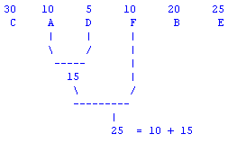
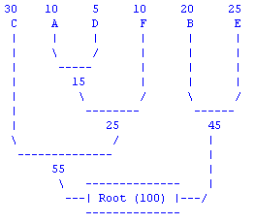
Binārie koki
C = 00 ( 2 biti )
A = 0100 ( 4 biti )
D = 0101 ( 4 biti )
F = 011 ( 3 biti )
B = 10 ( 2 biti )
E = 11 ( 2 biti )

Slide 14
Rezultāti
Atkārtošanās biežums | Sākotnēji | Pēc kompresijas | Samazināts par
C = 30 A = 10 D = 5 F = 10 B = 20 E = 25 | 30 x 8 = 240 10 x 8 = 80 5 x 8 = 40 10 x 8 = 80 20 x 8 = 160 25 x 8 = 200 | 30 x 2 = 60 10 x 3 = 30 5 x 4 = 20 10 x 4 = 40 20 x 2 = 40 25 x 2 = 50 | 180 50 20 40 120 150
Sākotnējais faila izmērs : 100 baiti jeb 800 biti
Kompresētā faila izmērs : 30 baiti jeb 240 biti
240 sastāda 30 % no 800, tātad fails kompresēts uz 70 %

Slide 15
Problēmas
Fails jānolasa divas reizes
Katram failam tabula ir savādāka =>
=> binārie koki arī atšķiras =>
=> nāksies kompresētajā failā iegaumēt
arī bināro koku
Kodējumam jānodrošina tas, ka viennozīmīgi
skaidrs, kad beidzas viena simbola bitu kods
un sākas nākamais simbols ( prefiksā kodēšana )

Slide 16
LZW algoritma vēsture
1977. gadā Dž. Zivs ( J. Ziv ) un A. Lempels ( A.Lempel )
publicē rakstu “IEEE Trans”
žurnālā “Informācijas teorija” maija numurā.
Vēlāk Terijs Velčs ( Terry A. Welch ) uzlabo šo algoritmu.
Galīgais algoritma variants publicēts 1984. gada jūnijā
ar nosaukumu “IEEE Compute”
Vēlāk šo algoritmu sāk saukt par Lempela -Ziva un Velča
( LZW ) algoritmu

Slide 17
LZW algoritms
“Objekts TSortetCollection manto objekta TCollection īpašibas”
Frāze “Collection” atkārtojas divas reizes.
Otrajā reizē frāzes ( 10 baiti ) vietā liekam atsauci jeb norādi
( parasti 4 baiti ) uz pirmo vietu.
Jo garāks fails, jo vairāk šādu atsauču, jo labāks rezultāts
Nav jāiegaumē tabula
Fails jānolasa tikai vienu reizi
Kompresijas un dekompresijas ātrumi ievērojami atšķiras
Stāsts par to, kā Velčs pirmo reizi darbināja algoritmu
( biežākā trīs burtu kombinācija angļu tekstā )

Slide 18
Jautājumi ?

